Slide 1
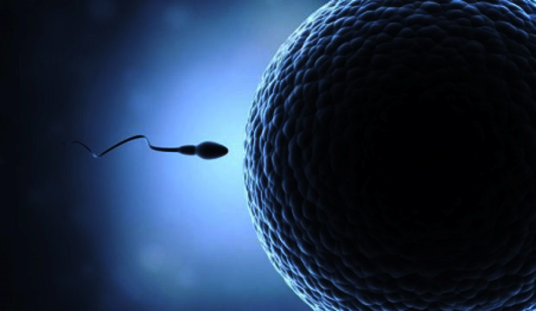
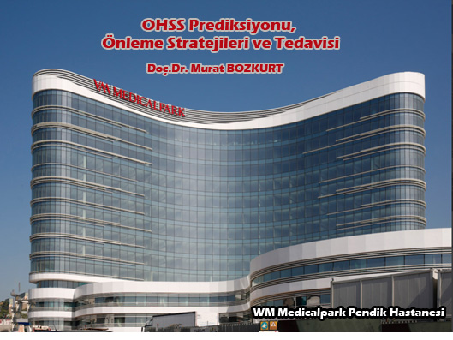

Slide 2

Prevention and treatment of moderate and severe ovarian hyperstimulation syndrome: a guideline
Samantha Pfeifer, M.D., Samantha Butts, M.D., M.S.C.E., Daniel Dumesic, M.D., Gregory Fossum, M.D., Clarisa Gracia, M.D., M.S.C.E., Andrew La Barbera, Ph.D., Jennifer Mersereau, M.D., M.S.C.I., Randall Odem, M.D., Richard Paulson, M.D., Alan Penzias, M.D., Margareta Pisarska, M.D., Robert Rebar, M.D., Richard Reindollar, M.D., Mitchell Rosen, M.D., Jay Sandlow, M.D., Michael Vernon, Ph.D., Eric Widra, M.D. Samantha Pfeifer, M.D., Samantha Butts, M.D., M.S.C.E., Daniel Dumesic, M.D., Gregory Fossum, M.D., Clarisa Gracia, M.D., M.S.C.E., Andrew La Barbera, Ph.D., Jennifer Mersereau, M.D., M.S.C.I., Randall Odem, M.D., Richard Paulson, M.D., Alan Penzias, M.D., Margareta Pisarska, M.D., Robert Rebar, M.D., Richard Reindollar, M.D., Mitchell Rosen, M.D., Jay Sandlow, M.D., Michael Vernon, Ph.D., Eric Widra, M.D.
Fertility and Sterility
Volume 106, Issue 7, Pages 1634-1647 (December 2016)
DOI: 10.1016/j.fertnstert.2016.08.048
Copyright © 2016 American Society for Reproductive MedicineTerms and Conditions
Notes:
2
2

Slide 3
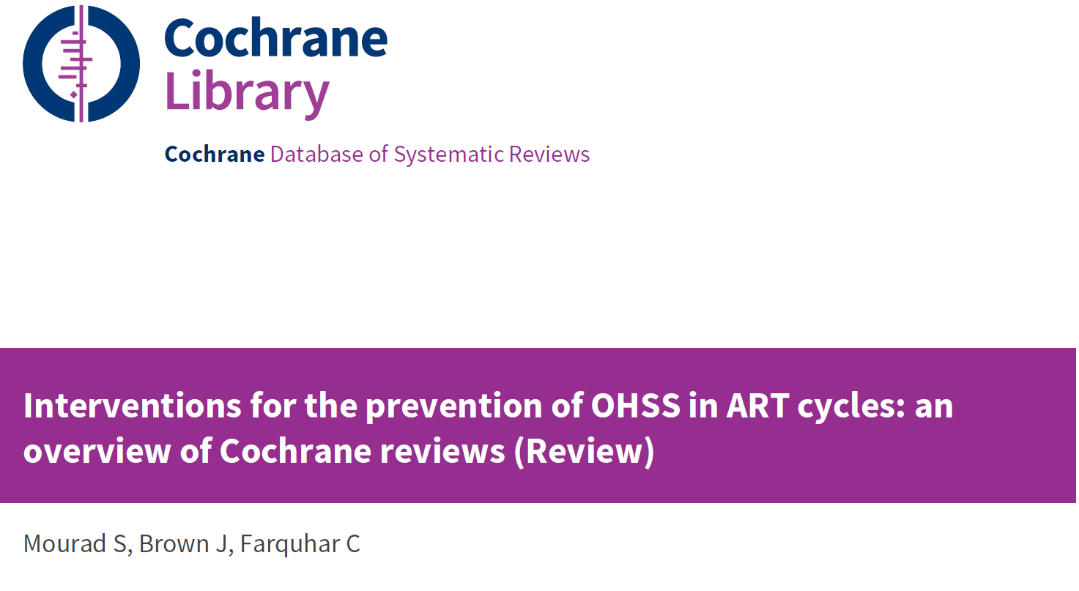
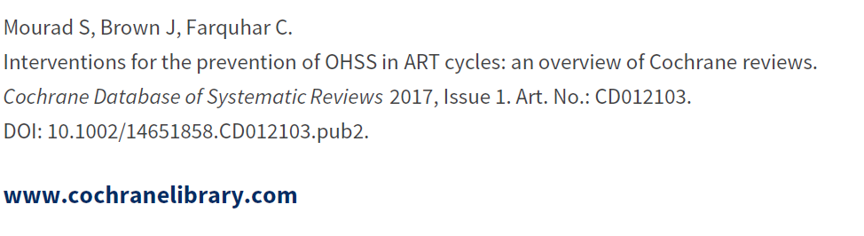

Slide 4
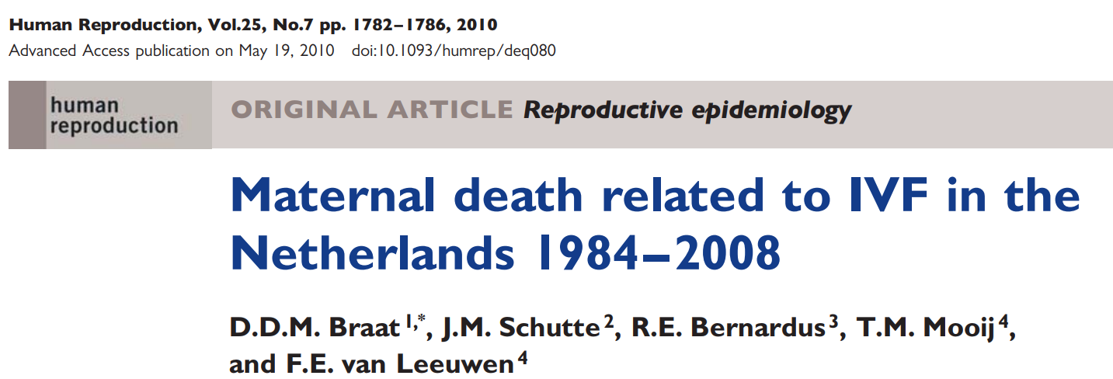

Slide 5
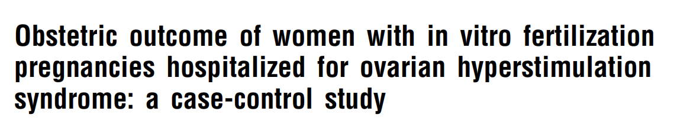
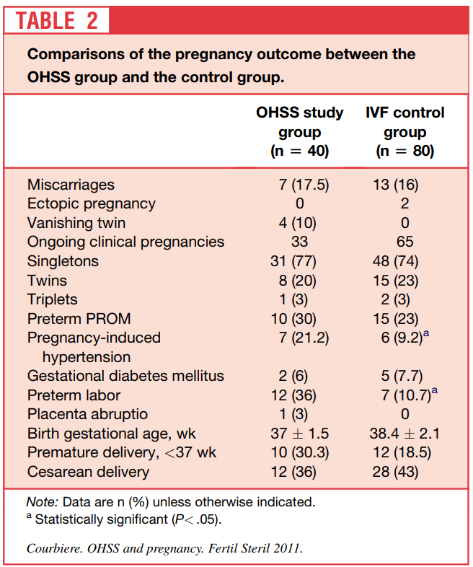
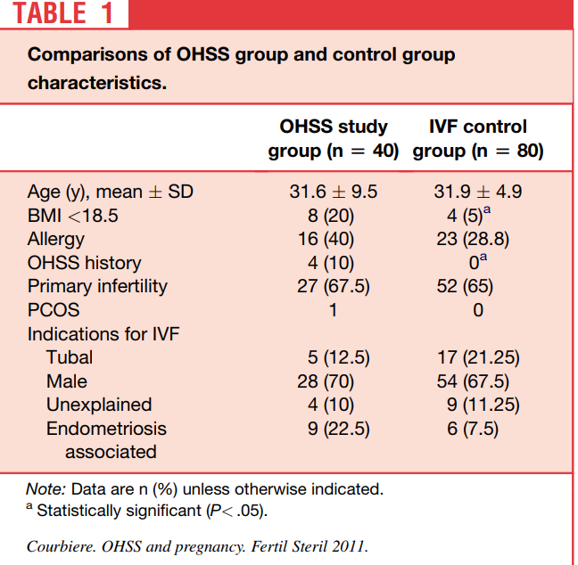

Slide 6
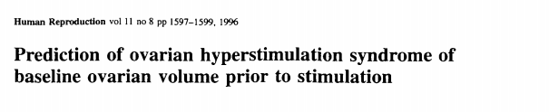
YAŞ…GENÇ YAŞ.... <35 yaş
BMI…ZAYIF HASTA
Siyah ırk
ART endikasyonu
OVULASYON
Tubal faktör
Açıklanamayan infertilite
Yapılan en geniş serili çalışmalar OHSS gelişen hastaların
%60 'dan fazlasının < 35 yaş olduğunu , düşük BMI ve OHSS
gelişim oranlarının korele olduğunu göstermiştir.
Notes:
6

Slide 7
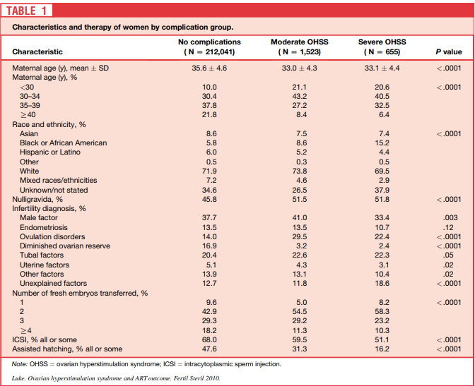
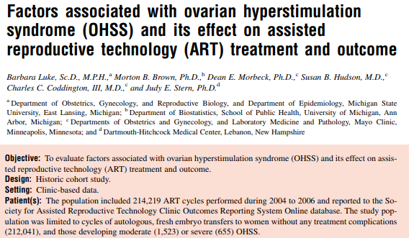
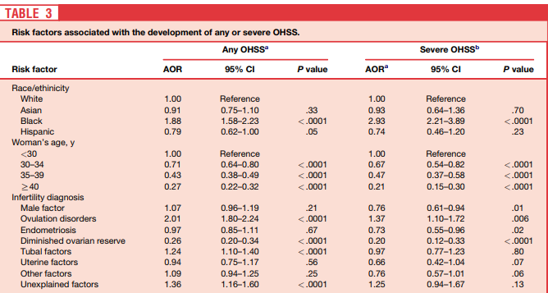
Notes:
7

Slide 8





KİMLER RİSK ALTINDA-OVARİAN RESERVE MARKERS
PCOS
Artmış AMH düzeyleri
Pik Estradiol seviyeleri
Multifoliküler gelişim
Yüksek sayıda oosit elde edilmesi
LEVEL II-2 KANIT DÜZEYİ
Notes:
8

Slide 9
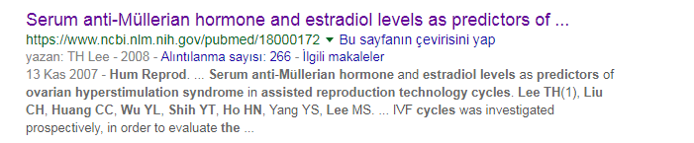
AMH
262 IVF PATİENT, PROSPECTİVE COHORT STUDY
OHSS' Yİ PREDİKTE ETMEDE YÜKSEK SERUM AMH SEVİYELERİ YAŞ VE BMI' TEN DAHA İYİ
Lee TH, Liu CH, Huang CC, Wu YL, Shih YT, Ho HN, et al. Serum anti-
Mullerian hormone and estradiol levels as predictors of ovarian hyperstimulation
syndrome in assisted reproduction technology cycles. Hum Reprod 2008;23:160–7. Level II-2.
Cut-off: 3.36 ng/ml
Sensitivite: % 90,5
Spesifite: %81,3
Notes:
9

Slide 10
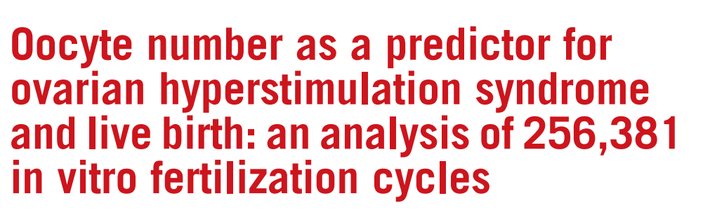
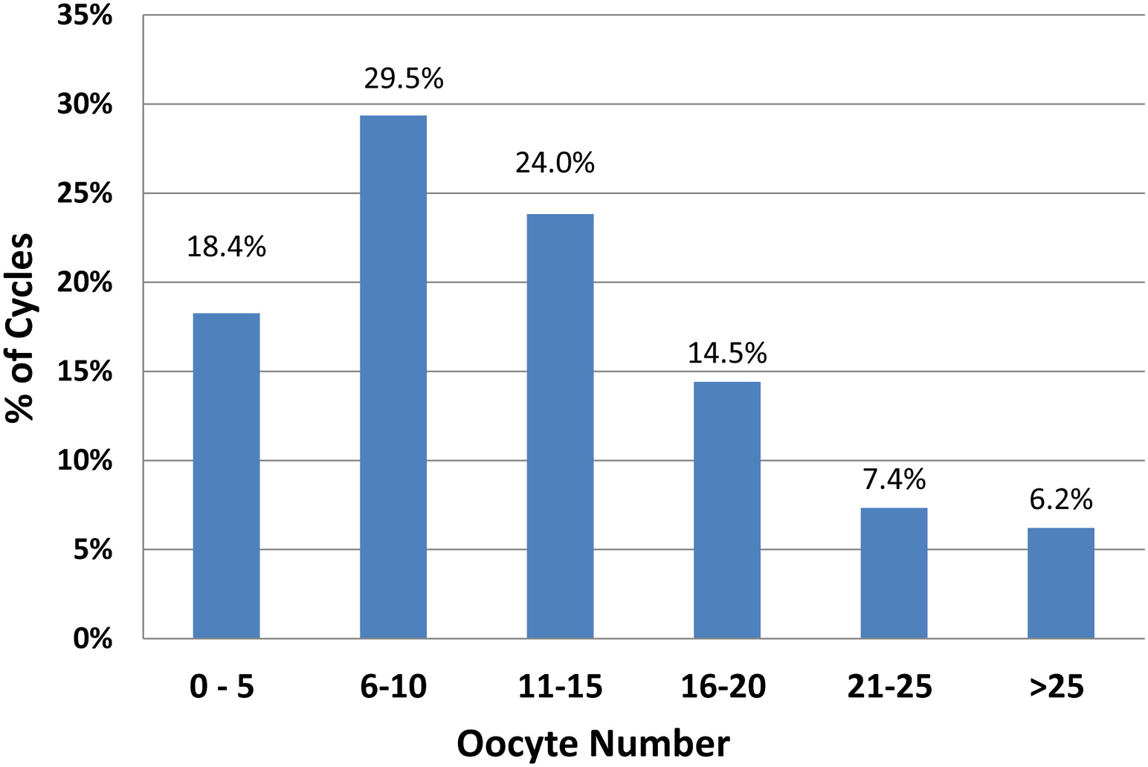
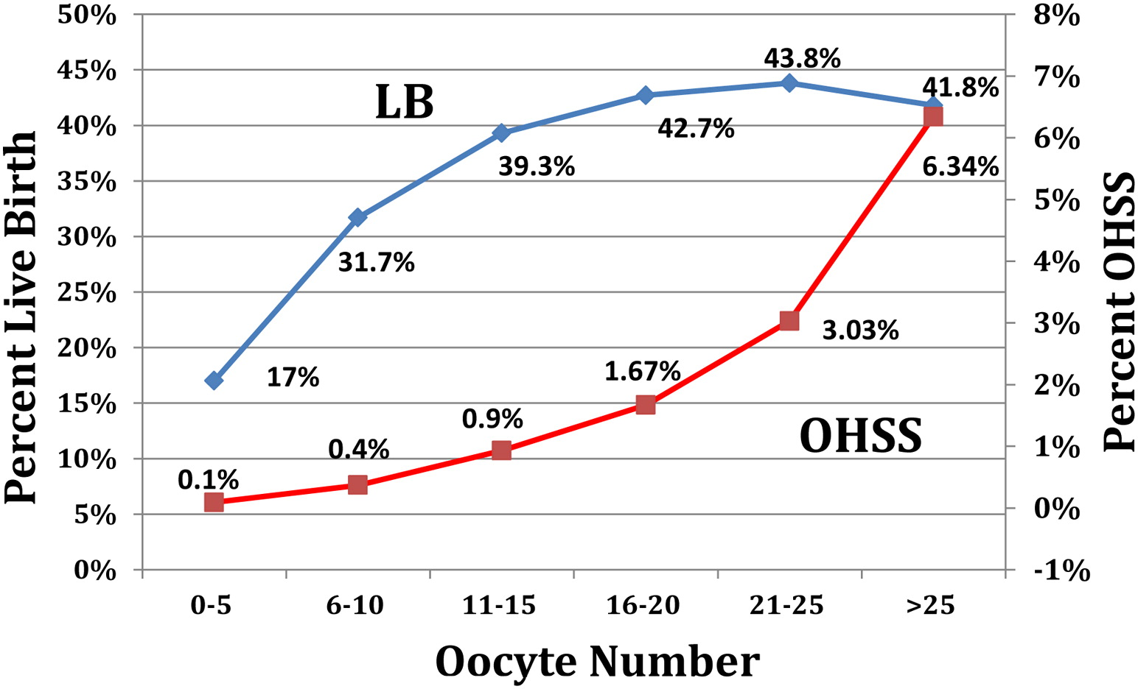
Figure 1
Figure 1
Fertility and Sterility 2014 101, 967-973DOI: (10.1016/j.fertnstert.2013.12.026)
Fertility and Sterility 2014 101, 967-973DOI: (10.1016/j.fertnstert.2013.12.026)
Copyright © 2014 American Society for Reproductive Medicine Terms and Conditions
Notes:
10

Slide 11
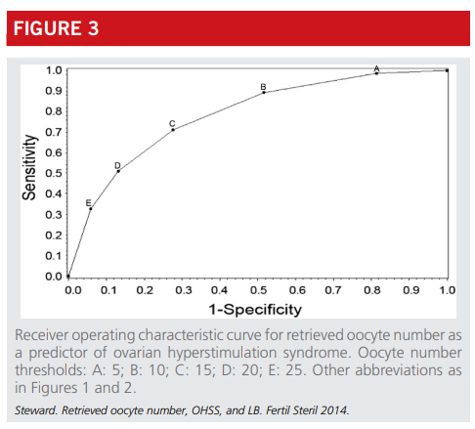
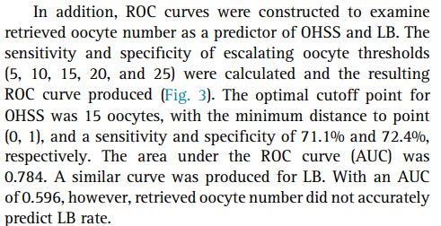
Figure 2
Fertility and Sterility 2014 101, 967-973DOI: (10.1016/j.fertnstert.2013.12.026)
Copyright © 2014 American Society for Reproductive MedicineTerms and Conditions
Notes:
11

Slide 12
OHSS Prevention Stratejileri
Tercih edilen Stimulation protokolü OHSS riskini etkiler mi ?
Aspirin kullanımı ???
Metformin kullanımı ???
“COASTİNG “ riski azaltır mı ?
OPU öncesi son maturasyon için “TRİGGER” seçimi OHSS riskini etkiler mi ?
Dopamin agonisti kullanalım mı ??
Albumin OHSS' yi önleyebilir mi ???
Ca OHSS' yi önleyebilir mi ??
“CRYOPRESERVATİON “ OHSS' yi önleyebilir mi ???
Siklus iptali
Çeşitli tedaviler OHSS' yi önleyebilir mi ??
Notes:
12

Slide 13
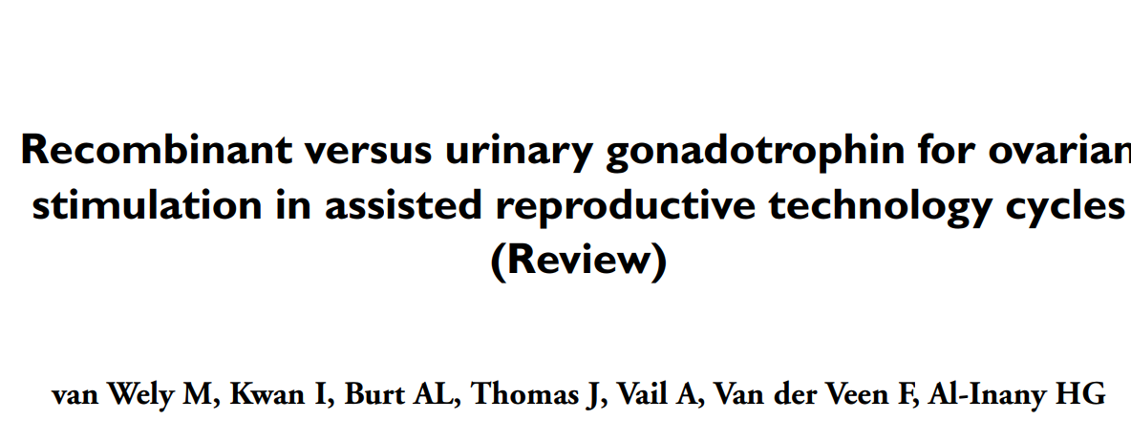

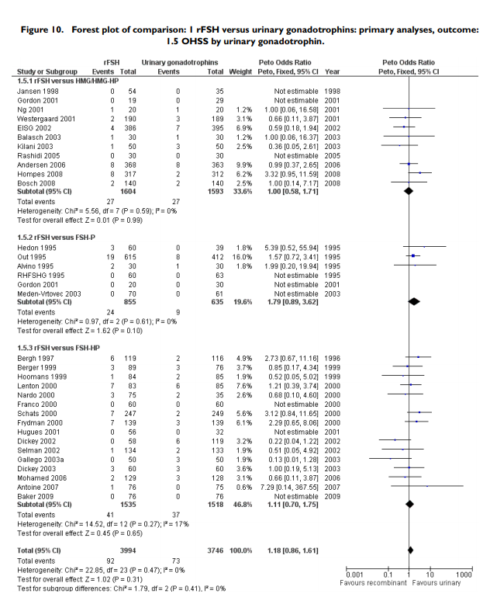

Slide 14
stimulasyon metodları
OHSS riskini azaltmak üzere Ovarian stimulasyonda GnRH antagonist protokol kullanımını desteklemek için elimizde yeterince kanıtlar var. (GRADE A)
KLOMİFEN 'in tek başına OHSS riskini azaltıcı etkisi olduğuna dair yetersiz kanıtlar var.(GRADE C)
Notes:
14

Slide 15
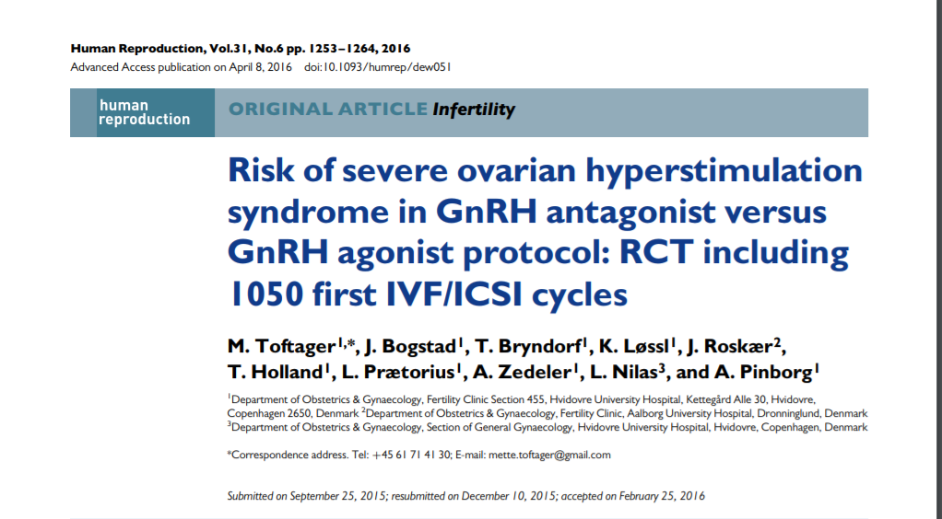

Slide 16
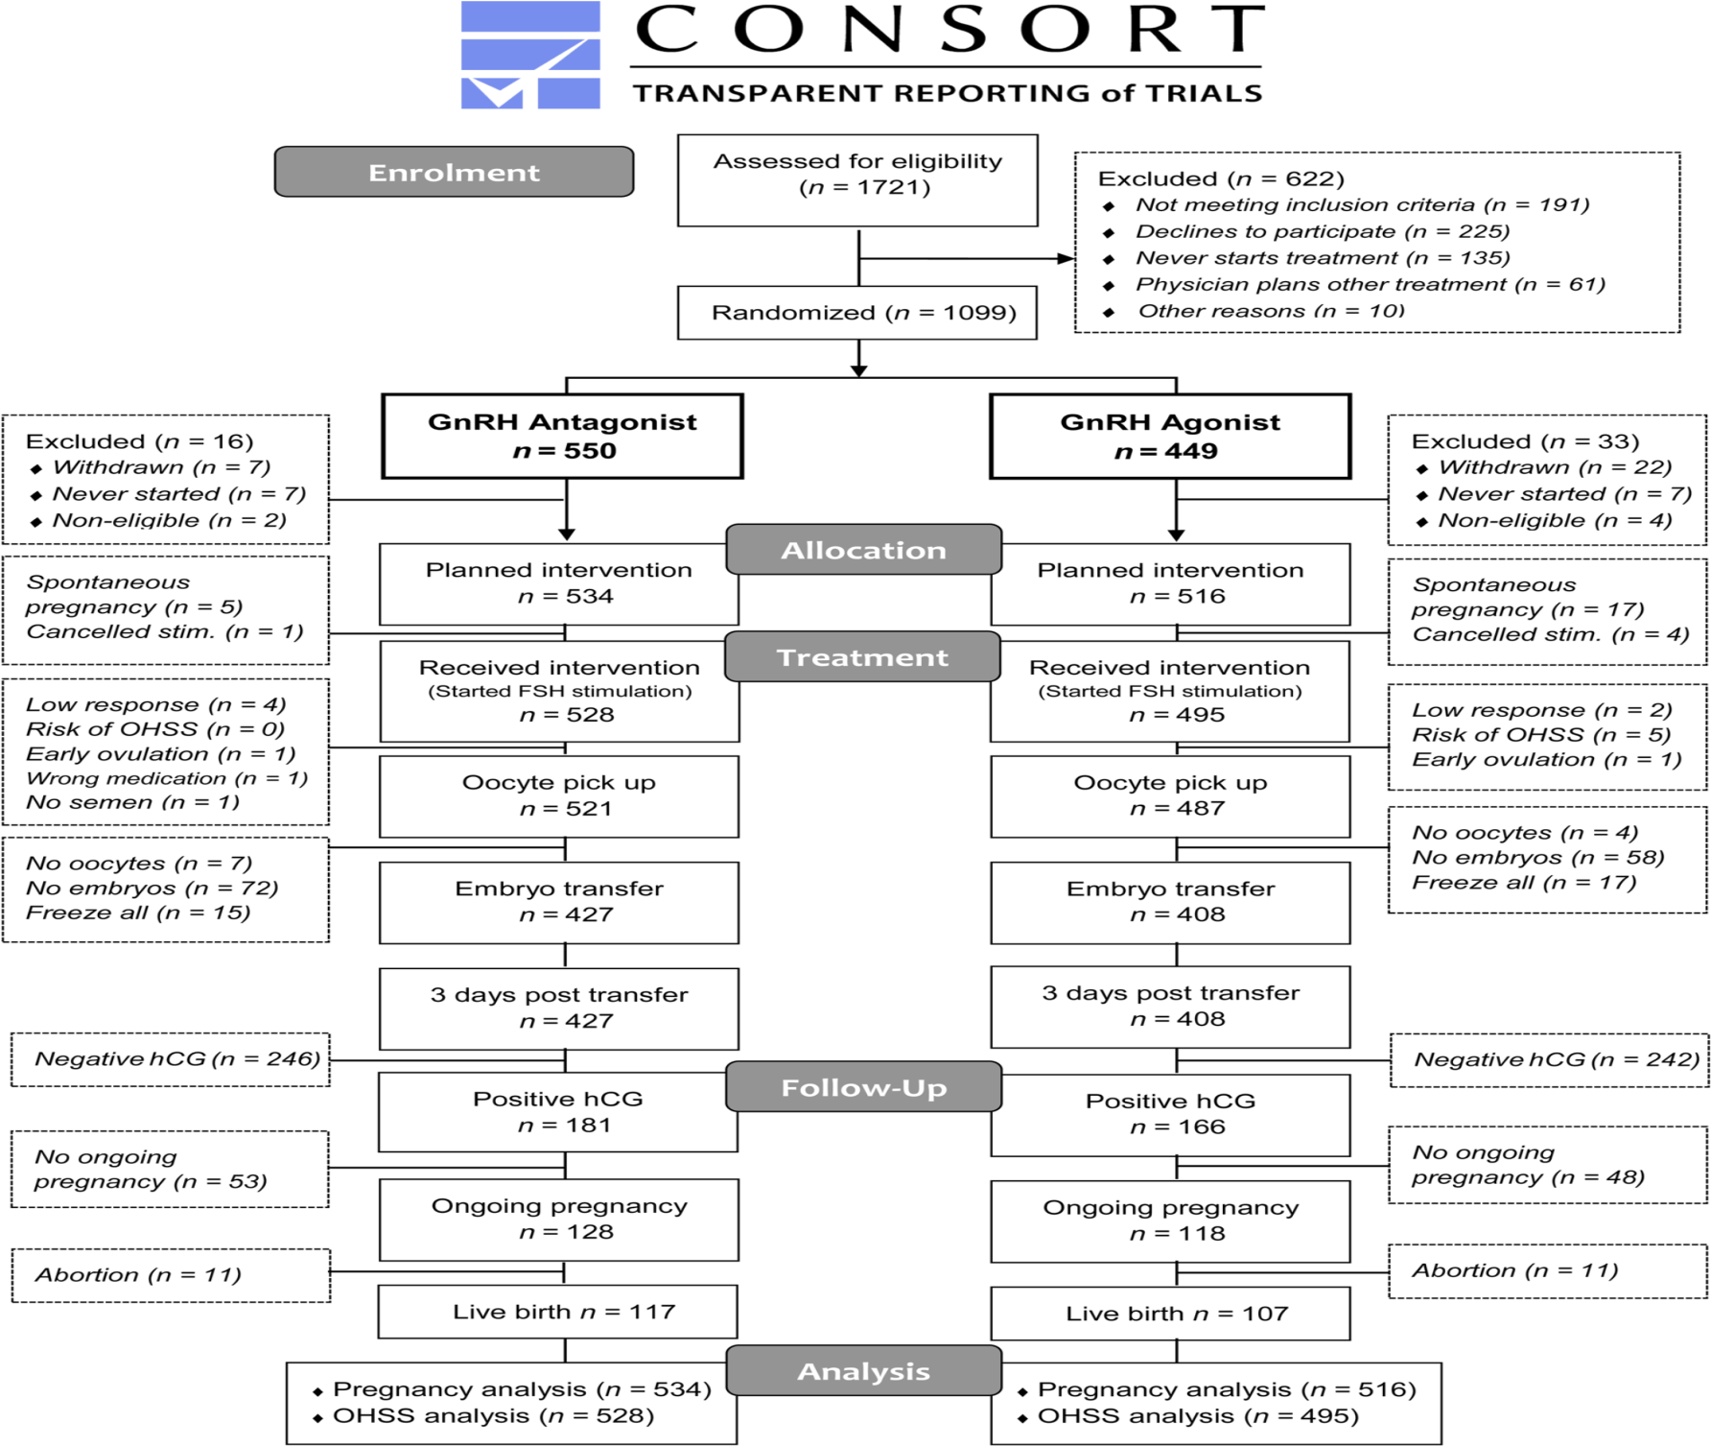
Notes:
16
Referans no: 34

Slide 17
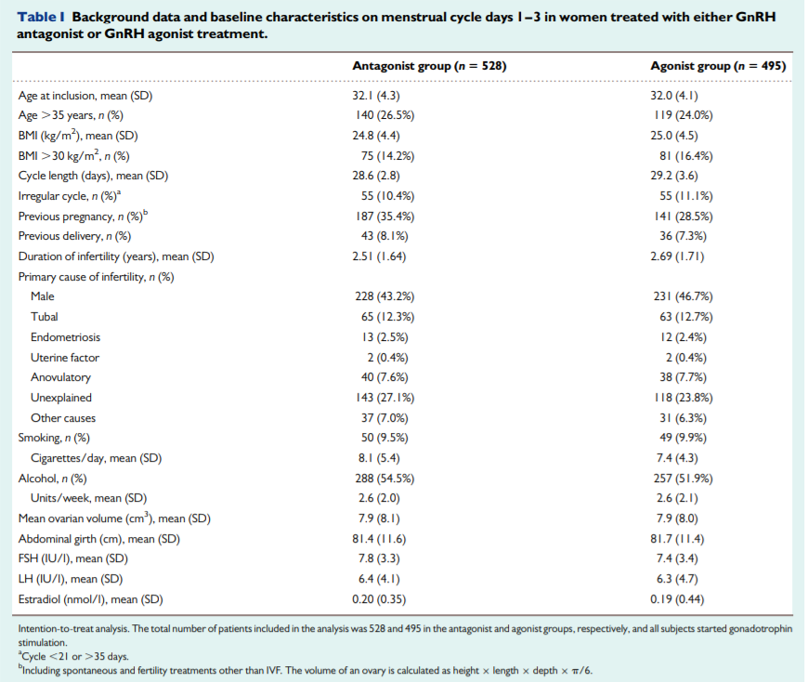
Notes:
17

Slide 18
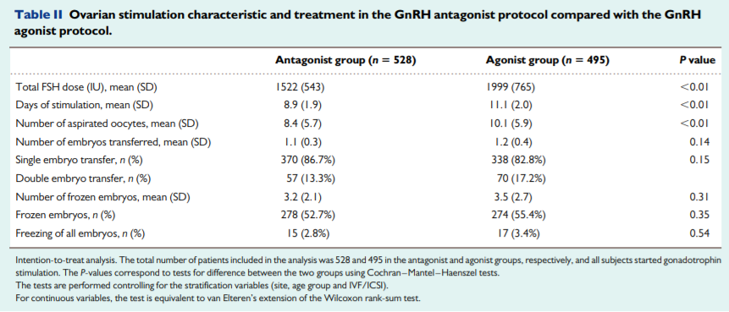
Notes:
18

Slide 19
Notes:
19
The incidence of severe OHSS was significantly lower in the GnRH antagonist group compared with the agonist group (5.1% [27/528] versus 8.9% [44/495]

Slide 20
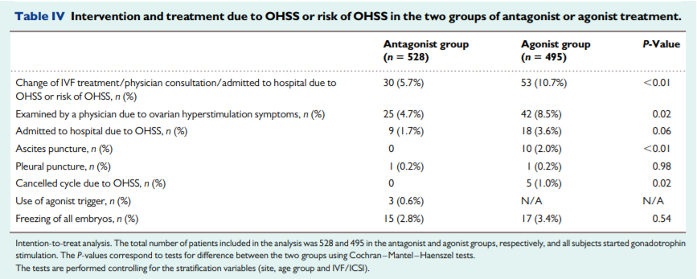

Slide 21
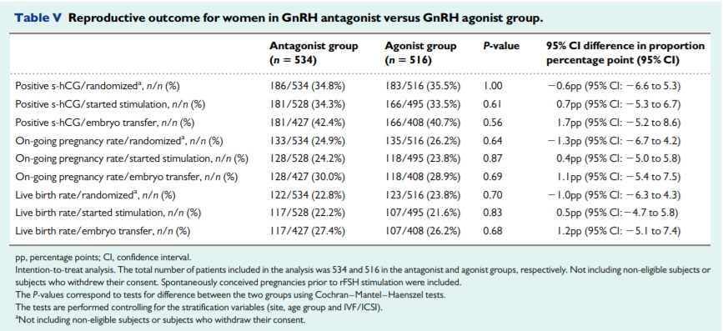
Notes:
Live-birth rates were no different
between groups, 22.8% (122/534) vs 23.8% (123/516),

Slide 22
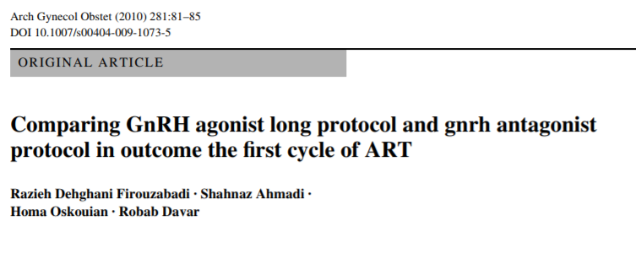
RCT
Önceki çalışma ile benzer şekilde agonist protokol ile kıyaslandığında antagonist grupta OHSS insidansı anlamlı olarak düşük bulundu ( sırası ile agonist grupta % 12, antagonist grupta % 2.7 )
Tüm bu randomize kontrollü çalışmalarda dikkati çeken özellik trigger olarak HCG kullanılmasıdır.
PCOS'lu hastalarda özellikle IVF'de agonistin aksine antagonist ile supresyon bu yüksek riskli hasta alt grubunda faydalı görünmektedir.
Notes:
22

Slide 23
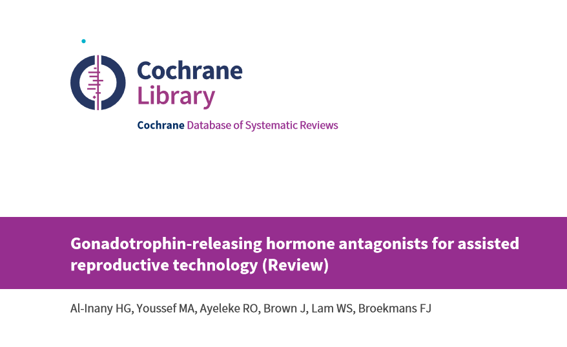
METAANALİZLER NE DİYOR....
73 Randomize kontrollü çalışmadan alınan 12,212 hastanın verilerinin derlendiği bir Cohrane incelemede, GnRH antagonist guruptaki OHSS oranlarının istatistiksel olarak anlamlı düşük bir insidans gösterdiği (OR= 0.61)
GnRH agonist gurubu ile karşılaştırıldığında canlı doğum oranlarında fark olmadığı (OR=1.02) gösterildi.
Notes:
Kanıtların kalitesi orta düzeyde, limitasyonlar çalışma yöntemlerinin yetersiz raporlanmasıydı.
Çalışmanın Primer outcome ları: 1-CANLI DOĞUM ORANLARI 2-OHSS ORANLARI
Sekonder outcome lar: 1-GEBELİK KAYIPLARI ORANLARI 3-SİKLUS İPTALİ ORANLARI
23

Slide 24
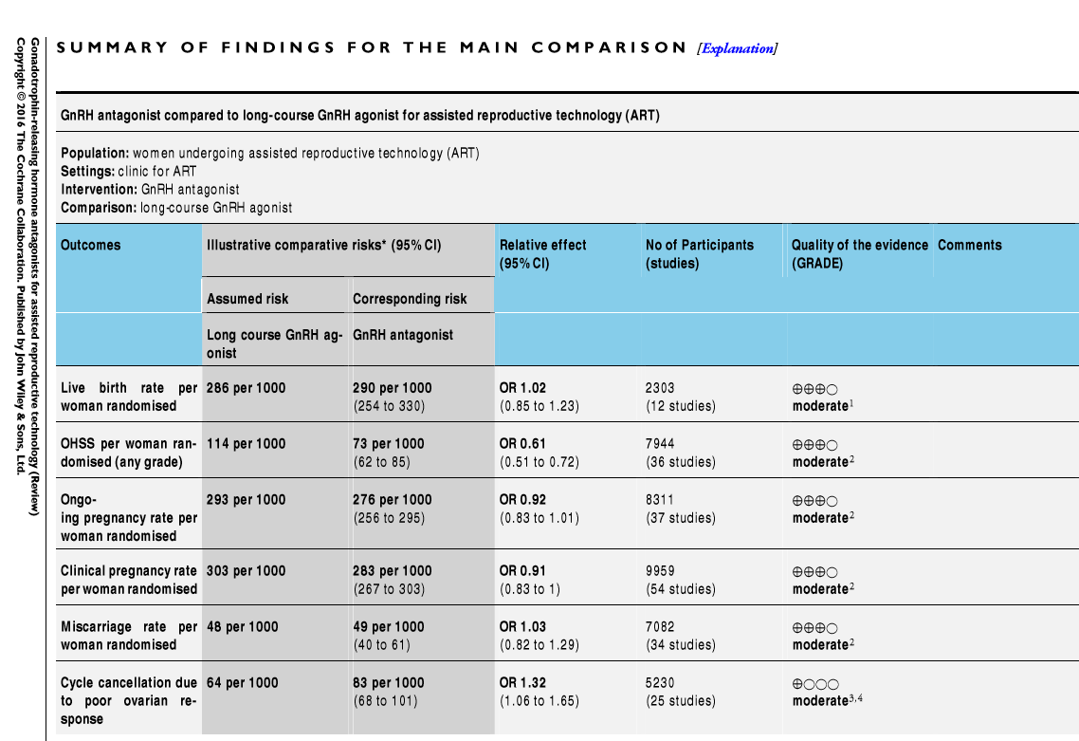

Slide 25
KLOMİFEN TEDAVİSİ
GnRH Antagonist stimulasyon protokolünün bir parçası olarak tedaviye Klomifen eklenmesinin OHSS gelişme riskini etkileyip etkilemediği bilinmemektedir.
Yapılan iki randomize kontrollü çalışma ART sikluslarında tedaviye KLOMİFEN eklenmesinin KLOMİFENSİZ GnRH agonist protokolle karşılaştırıldığında OHSS ve ilişkili olayları azaltıcı bir etkiye sahip olduğunu göstermiştir.
Weigert M, FERTILITY AND STERILITYVOL. 78, NO. 1, JULY 2002Copyright ©2002
Mohammad Ali Karimzadeh, Arch Gynecol Obstet (2010)
Notes:
FERTILITY AND STERILITY VOL. 78, NO. 1, JULY 2002 Copyright ©2002 American Society for Reproductive Medicine Published by Elsevier Science Inc. Printed on acid-free paper in U.S.A. Monika Weigert, M.D., Ursula Krischker, M.D., Michaela Po¨ hl, M.D., Gunda Poschalko, M.D., Christoph Kindermann, M.D., and Wilfried Feichtinger, M.D
25

Slide 26
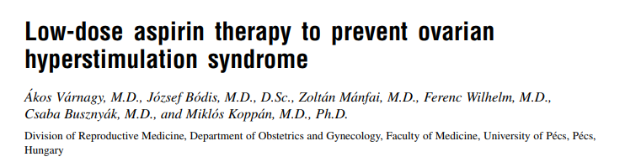
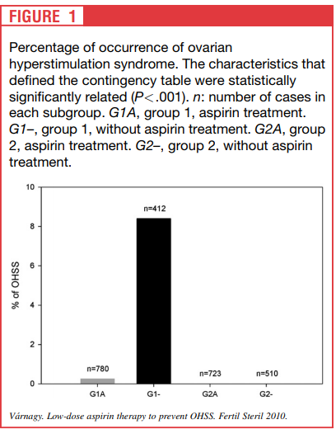
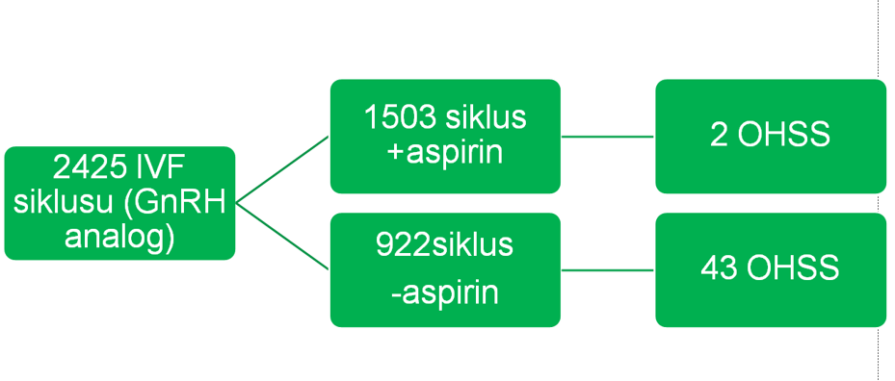
Aspirin kullanımı
Varnagy et al., 2010 Fertil Steril
100 mg/ gün riskli gruba öneriyor

Slide 27
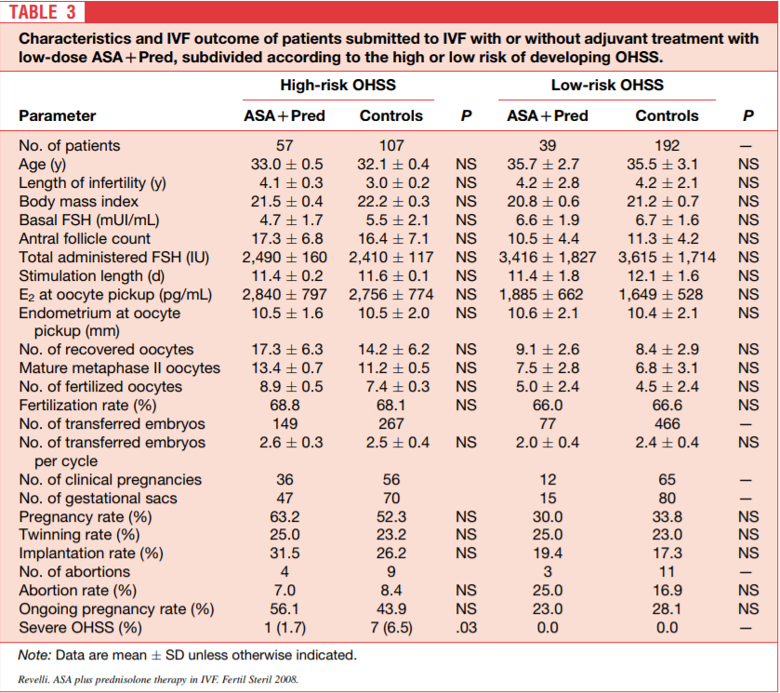
Aspirin kullanImI
Bir çalışmada, hastalar rutin olarak kullanılan IVF ilaçlarına ek olarak düşük doz aspirin ve prednizolon
(n = 97) almak veya hiçbir şey almamak (n =298) için randomize edildi.
Tedavi kolunda randomize edilmiş olan hastalar stimulasyonun ilk gününden itibaren gebelik testinin yapıldığı güne kadar günlük 100 mg aspirin ve aynı zaman diliminde değişen dozlarda prednizolon (10 mg ila 30 mg) tedavisi aldı.
Aspirin ve prednizolon kombinasyonu alan hastalardan daha fazla sayıda oosit elde edildi, ancak şiddetli OHSS insidansı daha düşük bulundu (% 1.7 vs% 6.5)
Low-dose acetylsalicylic acid plus prednisolone as an adjuvant treatment in IVF: a prospective, randomized study. Fertil Steril 2008

Slide 28
METFORMİN KULANIMI
VEGF ‘ün OHSS patogenezindeki kilit rolü bilinmektedir
İnsülin VEGF ekspresyonu ve salınımını arttırmaktadır.
Androjenlerin erken foliküler büyümeye yol açarak gonadotropin stimülasyonuna over cevabını arttırdığı bilinen bir kavramdır.
İntraovarian hiperandrojenizmin oluşturduğu bu durumdan yola çıkılarak geliştirilen teoriye göre, METFORMİN , non-periovulatuar folikül sayısını azaltarak E2 seviyelerini düşürecek, buna bağlı olarak ovarian yanıtı etkileyecektir.
Bazı yayınlar da non-obes, non PCOS hastalarda metforminin OHSS riskini azaltmadığı yönünde….

Slide 29
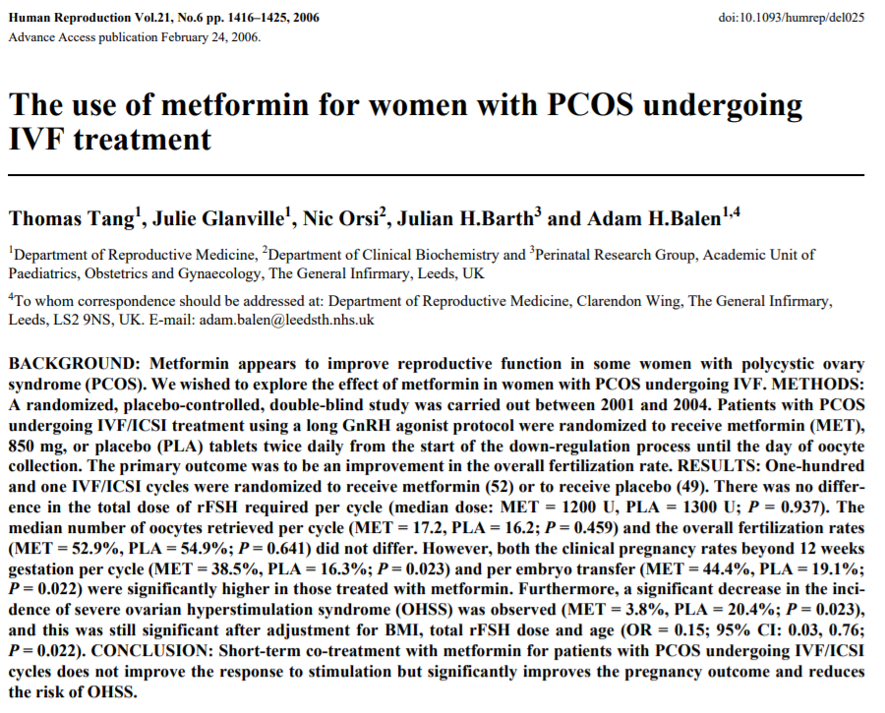
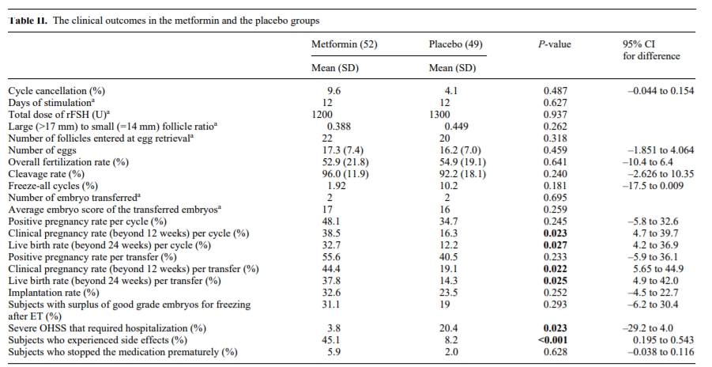
METFORMİN KULLANIMI
Çalışmalar IVF PCOS hastalarının ovarian stimulasyon süreleri boyunca günde 3 defa 500 mg ya da 2 defa 850 mg metformin kullanımının yüksek riskli hastalarda OHSS gelişimi riskini azaltıp azaltmayacağı konusunu ele almıştır.
2006 da yapılan ilk RCT gösterdi ki GnRH protokollerinde down regülasyonun başlangıcından oosit toplanmasına kadarki süreçte kullanılan Metformin PCOS lu hastalardaki OHSS insidansını azaltmaktadır.( % 3.8 vs % 20.4 PI=0.023 )

Slide 30
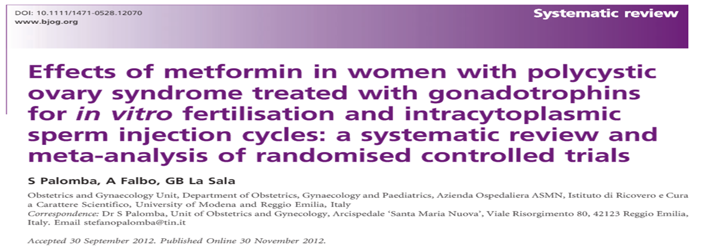
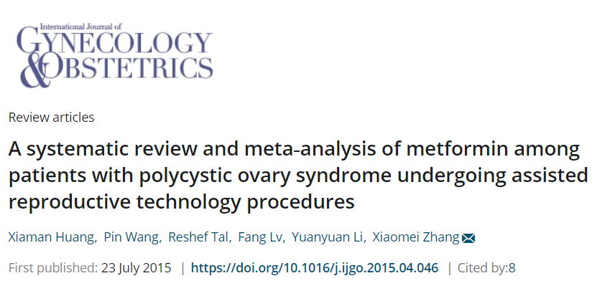
Ohss önlemede metformin kullanImI
Gebelik oranlarIna etkisi yok
CanLI doğum oranlarIna etkisi yok
PCOS ta OHSS insidansInI azaltIyor
2012 - BJOG
2015 – IJGO

Slide 31
Coasting riski azaltır mı
İlk uygulama non-IVF sikluslarında (Rabinovici,1978)
Hipofizi baskılamak için gonadotropinler bir süre kesilir (2-9 gün)
Büyük foliküller büyümeye devam
Küçük foliküller atrezi /nekroz
VEGF salınımı ve gen aktivasyonunda azalma
OHSS insidansı tüm sikluslar için % 0.13,yüksek riskli vakalarda % 1,3.
(Benadiva 1997, Tortoriello 1998,Tozer 2004)

Slide 32
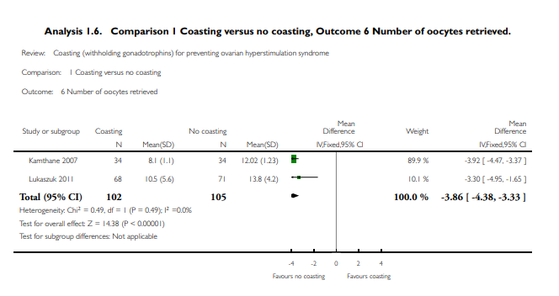

Slide 33
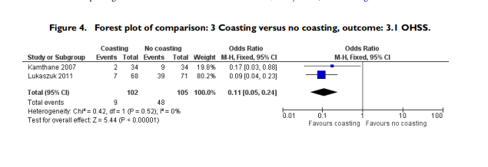
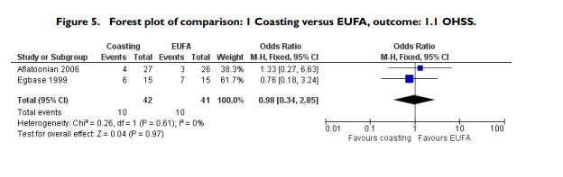
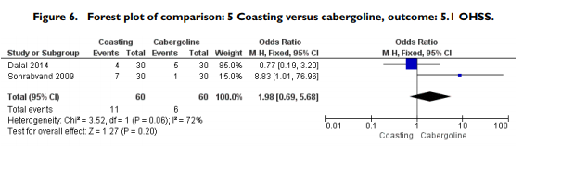

Slide 34
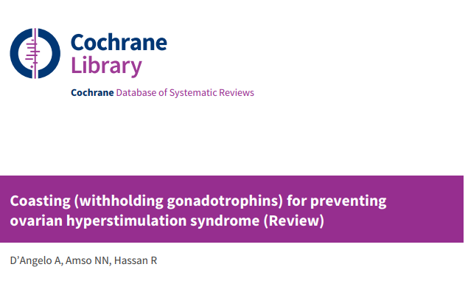
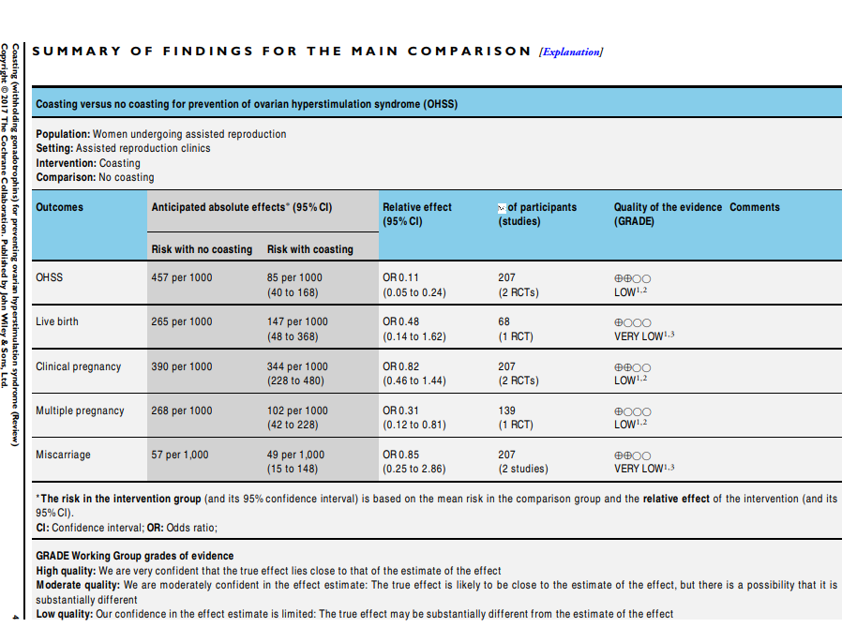

Slide 35
Choice of Trigger -hcg
ART sikluslarında oosit toplamadan hemen önceki final oosit maturasyonu için
Preovulatuar endojen LH surg ‘ü taklit ederek
Yıllardan beri kullanılagelmiş standart yöntem…..
Daha uzun yarılanma ömrü…
Oosit toplama sonrası uzamış LH benzeri aktiviteden sorumlu
Post-retrieval korpus luteumlar üzerindeki multipl LH reseptörlerini stimüle ederek OHSS gelişimine katkıda bulunur.
Tetikleyicinin ya da dozunun değiştirilmesi OHSS önlemede aktif bir araştırma alanı oluşturmuştur.
HCG trigger

Slide 36
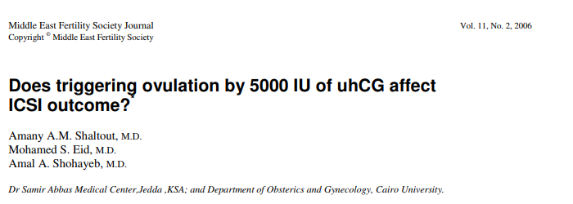
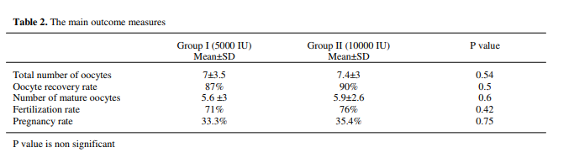
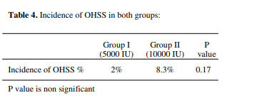
Hcg
RCT.
Yüksek risk??

Slide 37
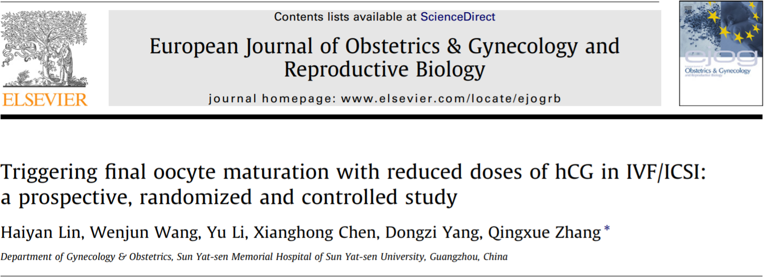
gNrh agonist kullanımı
164 hasta 4000 IU ve 6000 IU hcg dozları için randomize edildi.
Araştırmacılar oosit kalitesi, fertilizasyon ve gebelik oranları açısından gruplar arasında fark bulamadılar.
OHSS gelişimi açısından gruplar arası fark bulunmadı. 3.6% vs 4.9%

Slide 38
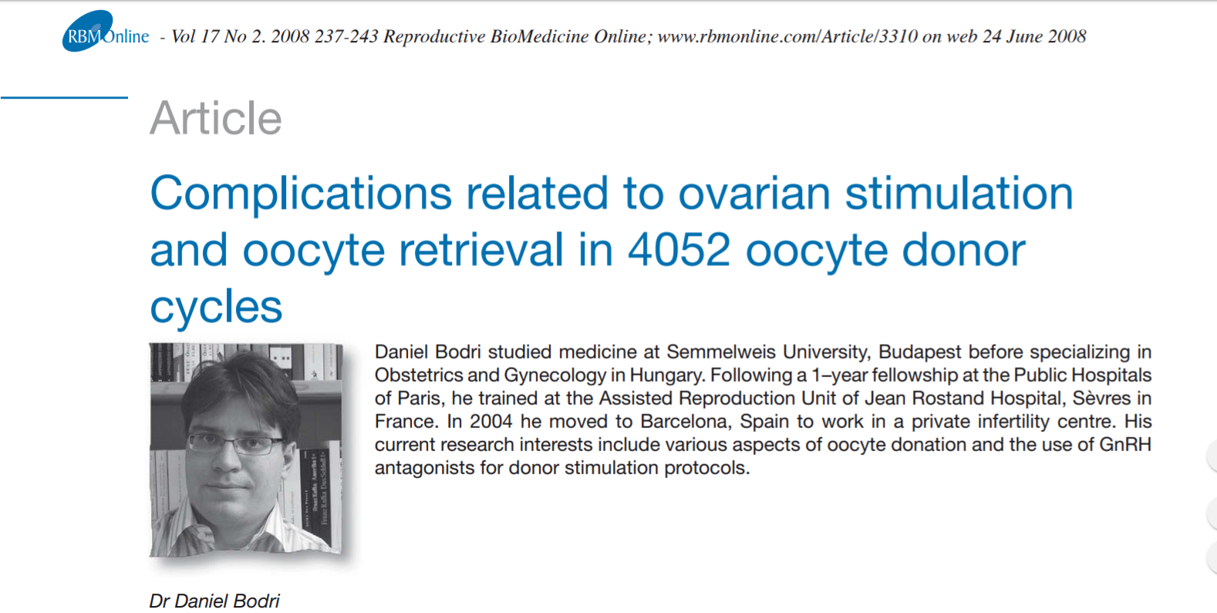
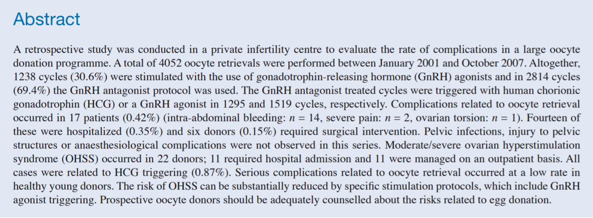

Slide 39
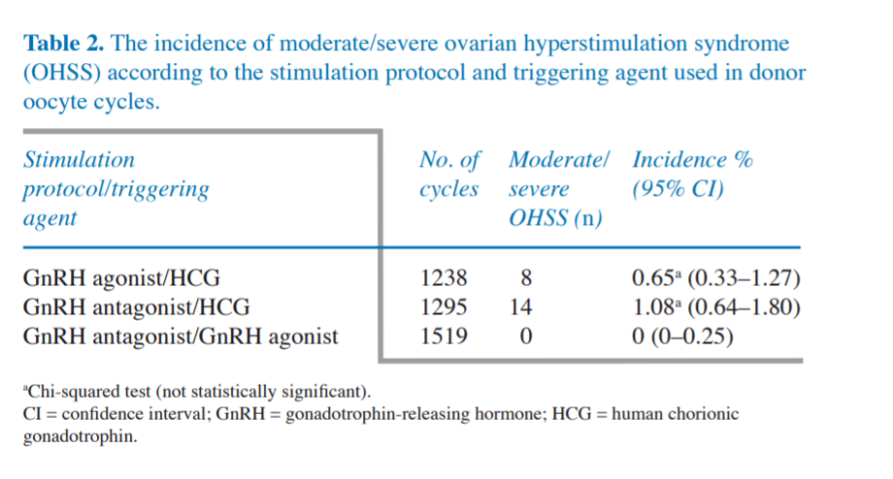

Slide 40



2014 COCHRANE DATA
Notes:
Cochrane DATA
17 RCT çalışma incelendi
N= 1847
GnRH agonist ile HCG trigger karşılaştırıldı.
Sonuç:
1. Taze otolog sikluslarda GnRH agonist ile trigger yapmak OHSS riskini azaltıyor. (OR 0.15, 95% CI 0.05–0.47; eight RCTs, 989 women, moderate-quality evidence)
2.Donör sikluslarında da durum benzer.. (OR 0.05, 95% CI 0.01–0.28; three RCTs, 374 women)
3. Araştırmacılar şunu da gösterdi: Fresh Otolog sikluslardaki Agonist grupta daha düşük canlı doğum oranları vardı. (OR 0.47, 95% CI 0.31–0.70; five RCTs, 532 women, moderate-quality evidence)

Slide 41




Slide 42




Slide 43


Randomize kontrollü, 39 hasta randomize 4 çalışma dışı.
Fixed 187.5 siklusun 2. günü antagonist gonadotropin tedavisinin 6. günü
17 hasta standart 250 ug rekombinant HCG, standart luteal destek(600mg vaginal mikronize progestereon)
18 hasta 0,2 mg triptorelin ile trigger (standart luteal destek +6 doz gün aşırı 300 1x1 rekombinant LH.
Critize edildi çünkü normoresponder hasta grubu.OHSS için riskli highresponder gruba dahil edilemez.

Slide 44


Slide 45

The strategy to obtain an OHSS-Free Clinic is closely related to the
segmentation concept.
It consists of optimization of the ovarian stimulation,
including GnRH agonist triggering in a GnRH antagonist cycle
(segment A).
Segment B then consists of optimum cryopreservation
methods for oocyte or embryo vitrification.
Segment C includes
embryo replacement in a receptive, non-stimulated endometrium in
a natural cycle or with artificial endometrial preparation.

Slide 46

Hangi Hastalar Agonist Trigere Supoptimal YanIt Verirler?
500 siklusu içeren retrospektif kohort bir seride yalnız agonist triger (73 hasta), agonist artı düşük doz HCG (427) supoptimal LH (<15) açısından araştırıldı.
Toplamda %5.2 oranında supoptimal yanıt oluştu.
Bazal LH (<0.1 vs. 2.51) ve FSH (<0.1 vs. 3.48) düşüklüğü ve triger günü LH (0.109 vs. 0.596) düşüklüğü ile korele idi.
Triger günü LH seviyesi tespit edilemeyecek kadar düşük hastalarda %25 supoptimal cevap sansızlığı oluşma ihtimali vardı.
Düzensiz siklus, Düşük BMI, uzun süreli OKS kullanımı, uzun süreli hipotalamo hipofizer aks supresyon belirtileri gösteren hastalar agonist trigeri kullanılmamalı yada dikkatli olunmalıdır.

Slide 47



Slide 48


Slide 49


Slide 50


Slide 51
Kalsiyum OHSS riskini önler mi?
10ml %10 luk kalsiyum glukonat 200 ml salin içerisnde OPU ve sonrasındaki 3 gün verilmesi OHSS riskini azaltır.
Artan kalsiyum cAMP nin stimüle ettiği renin sekresyonunun inhibe eder.
Anjiotensin 2 ve VEGF sekresyonunu azaltır.
200 hastanın dahil edildiği RCT de OHSS için yüksek riskli grup salin ve kalsiyum verilerek karşılştırıldı.
Orta ve ciddi OHSS kalsiyum grubunda daha az.(%7 ye %23 p=.002)

Slide 52


Slide 53


Slide 54


Slide 56




Slide 57


Slide 58


Slide 59



Slide 60



Slide 61
Volüm Genişleticiler OHSS outcome iyileştirir mi?
Çalışmaların çoğunun poweri yetersiz, RCT değil.
Çalışmalar heterojen, kristaloidler tek başına kullanılmamış, diüretik ve kardiotropiklerle kombine.
Yorum yapmayı güçleştiriyor?
OHSS nin tedavisinde yalnızca volüm genileticileri önermek için yeterli kanıt yok.(Grade C).
Uniform tedaviler içermeyen çalışmalardan dolayı yeni çalışmalara ihtiyac var.

Slide 62
Kriyopreservasyon OHSS riskini önler mi?
Elektif kriyopreservasyon ve onların stimüle edilmemiş sonraki siklusta transferi fresh transferlere göre endojen HCG yükselmesini önleyerek geç başlangıçlı OHSS süre ve şiddetini azalttığını gösteren 2 RCT var. (Grade B).
İlginç olarak bu 2 RCT yi içeren metaanalizde sonuç bölümünde elektif kryoprezervasyon için yeterli kanıt olmadığı şeklinde.
Shaker AG.Comparison of intravenous albumin and transfer of fresh embryos with cryopreservation of all embryos for subsequent transfer in prevention of ovarian hyperstimulationsyndrome. Fertil Steril 1996;65:992–6.
Ferraretti AP,G. Elective cryopreservation of all pronucleate embryos in women at risk of ovarian hyperstimulation syndrome: efficiency and safety. Hum Reprod 1999;14:1457–60.
D'Angelo A. Embryo freezing for preventing ovarian hyperstimulation syndrome. Cochrane Database Syst Rev 2007:CD002806.

Slide 63
Ayaktan parasentez ve kuldosentez yapIlabilinir mi?
48 asit gelişen OHSS li hasta 1-3 gün arayla tekrarlayan outpatient transvaginal kuldosentez ve kristalloid ile albumin tedavisi ile semptomlar çözülünceye kadar takip edildiğinde.
Hastaların %91.6 hospitalizasyona gerek kalmadan ortalama 3.4 outpatient girişim ile tedavi edildi.
Lincoln SR, Opsahl MS, Blauer KL, Black SH, Schulman JD. Aggressie outpatient treatment of ovarian hyperstimulation syndrome with ascites using transvaginal culdocentesis and intravenous albumin minimizes hospitalization.J Assist Reprod Genet 2002;19:159–63
Hastaların önce IV sıvı replasmanı yapılması sonrasında ,1-3 litre sıvı 2-3 saatlik süre içerisinde aspire edilmesi önerilir.
Shrivastav P, Nadkarni P, Craft I. Day care management of severe ovarian hyperstimulation syndrome avoids hospitalization and morbidity. Hum Reprod 1994;9:812–4.

Slide 64



.

Slide 65
Eve götürülecek mesajlar
PCOS lu kadınlar, artmış AMH ve AFC değerleri,OHSS riskini azaltacak KOH protokollerinden fayda görebilirler (Grade B)
OHSS açısından riskli hastalarda GnRH antagonistinin kullanıldığı protokoller tercih edilmelidir. (Grade A)
KOH sırasında çok sayıda folikül gelişen ve yüksek estrojen seviyelerine ulaşılan hastalarda oositin son maturasyonu için GnRH agonisti kullanımı önerilir. (Grade A).
GnRH agonist ile trigerde gebelik oranlarını optimize etmek için düşük doz HCG ile cotriger, luteal hormonal destek yada tüm embryoların cryopreservasyonu secenekleri hasta bazlı değerlendirilmelidir. (Grade B).

Slide 66
Eve götürülecek mesajlar
Ovulasyon trigeri sırasında başlanan ve 7-10 gün süreyle dopamin agonisti kullanmak OHSS insidansını azaltabilir.(Grade A)
OHSS riskini azaltmak için aspirin eklenmesi(Grade A, PCOS' lu hastalarda metformin eklemek (Grade A) yada freze-all (Grade B) secenekleri düşünülebilir.
Tedavi prensibi esas olarak sıvı resusitasyonu ve profilaktik antikuagulasyondur. Fazla miktarda asit gelişen hastalarda parasentez ve kuldosentez OHSS yönetimi için önerilebilinir. (Grade B)

